Slide 1
Тестування графічного інтерфейсу
Виконав студент групи ПІ-13-1(2)
Кудярський Ігор

Slide 2
Мета та завдання:
2
Мета даної роботи полягає в здобутті та засвоєнні знань в сфері побудови графічного інтерфейсу користувача(GUI) на основі виконання переліку завдань.
Завдання полягають у виявленні та виправленні основних помилок, що часто виникають на етапі створення графічного інтерфейсу програмного забезпечення чи веб-ресурсів, а також відповідей на певні питання.

Slide 3

Завдання №1
3
В даному випадку при натисненні на неактивну кнопку з’являється повідомлення, що вона відключена.
Було б кращим тоном змінювати вигляд курсору при наведенні на цю кнопку, що вказуватиме на її неактивність або зробити кнопку прозорою і дещо розмитою з вигляду порівняно з іншими.

Slide 4

Завдання №2
4
В даному випадку не вказано, які дані можна вводити в текстовому полі, а тільки виведено підказку про необхідність заповнення цього поля.
Тут варто за допомогою мітки(label) явно вказати, які дані допустимо вводити в текстове поле.

Slide 5

Завдання №3
5
Даний випадок ідентичний попередньому з відмінністю у відсутності підказки(tooltip), що могла б виводити додаткову інформацію про заповнення цього поля. І звісно відсутність вказівки на те, які дані допустимо вводити в це поле можна компенсувати внесенням мітки.

Slide 6
Завдання №4
6
Прапорець(англ. Checkbox) — це елемент графічного інтерфейсу користувача (GUI), що дозволяє здійснювати множинний вибір з декількох варіантів. Як правило, прапорці відображаються на екрані у вигляді квадрата невеликого розміру, який може мати два стани ☐ «вимкнено» (пусто) та ☑ «ввімкнено» (встановлено — галочка або хрестик).
Змінити стан прапорця, можна натисненням мишкою або за допомогою клавіш, зокрема, пробілом. Тобто checkbox можна «відключити», натиснувши на поле з «галочкою».

Slide 7

Завдання №5
7
Як було сказано Прапорець — це елемент графічного інтерфейсу користувача (GUI), що дозволяє здійснювати множинний вибір з декількох варіантів. Тобто прапорці можуть обирати кілька варіантів з певної області. В даному випадку це неприпустимо, оскільки вибір статі має бути однозначним(чоловіча(male) або жіноча(female)).
Виправити цю помилку можна за допомогою випадних списків, яких є два видів, а саме
Drop-Down List;
Combo Box – список, що комбінує текстове поле із Drop-Down List;
Крім того можна використати дві радіокнопки(Radio button), кожна з яких вказувала б на відповідну стать, оскільки вони дозволяють користувачеві вибрати тільки один з елементів набору.

Slide 8
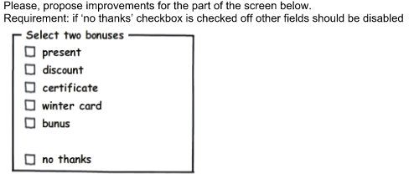
Завдання №6
8
В даному випадку GUI містить прапорці розміщені в деякій логічно визначеній області “Select two bonuses” і призначенні для вибору двох бонусів, а також прапорець “no thanks” для відмови вибору, що робить всі інші прапорці неактивними.
Цей блок можна вдосконалити, прибравши прапорець “no thanks”, і створивши перед блоком прапорець “Select bonus”, при виборі якого активними стануть всі інші прапорці.

Slide 9
Завдання №7
9
Тут прапорець discard є зайвим, оскільки для відповіді «так/ні» користувачу достатньо одного прапорця.
Якщо використовувати два варіанти accept та discard, то треба створити дві радіокнопки, що їм відповідатимуть.

Slide 10
Завдання №8
10
В даному випадку використовується один прапорець, для вибору моделі Landscape за умови, що модель Portrait встановлена по замовчуванні.
Більш логічно було б використати дві радіокнопки, кожна з яких відповідає своїй моделі, бо використання одного прапорця, при виборі з двох варіантів(за винятком так/ні) є незрозумілим для користувача. Крім того, в даному випадку встановлення значення по замовчуванню Portrait ніяк не вказано.

Slide 11

Завдання №9
11
В даному випадку використано дві радіокнопки для вибору між варіантами “Show this again” та “Don’t show this again”.
Доцільніше використовувати тільки один прапорець “Show this again”, оскільки тут представлений вибір типу “так/ні”.

Slide 12

Завдання №10
12
В даному випадку представлені три прапорці для вибору реалізації частини екрану, які дозволяють вибирати різні їх варіанти.
Але дане представлення GUI можна вдосконалити, об’єднавши прапорці в одну логічну область “Choose implementation of the part of screen” для кращого сприйняття, та розмістивши їх не в один ряд, а один під одним вертикальною групою. Таким чином вони всі будуть в області обзору користувача, що стане більш зручним для нього.

Slide 13

Завдання №11
13
«Змішаний» стан прапорця позначає його нейтральність. Такий прийом зазвичай використовують при роботі з колекціями елементів або фільтрами, щоб позначати щось неважливим або не задіяним.

Slide 14
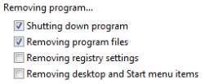
Завдання №12
14
Групи прапорців успішно використовують в якості індикаторів прогресу.

Slide 15
Завдання №13
15
Використання прапорця для виконання команд є небажаним, оскільки суперечить його основній ідеї. Для цього використовують кнопки.

Slide 16
Завдання №14
16
Використання прапорців для динамічного відображення контенту є загальноприйнятою практикою, яка допомагає розвантажувати графічний інтерфейс та робити його зручнішим для користувача.

Slide 17
Завдання №15
17
Для виклику діалогових вікон краще використовувати кнопки, тому такий підхід є небажаним.

Slide 18
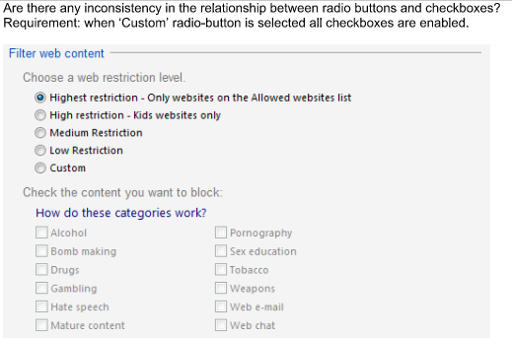
Завдання №16
18
У випадку коли користувач обирає пункт із найвищим рівнем безпеки, всі прапорці повинні бути виставлені (але не активні).
В нашому випадку система вказує на те, що ніякий контент не
блокуватиметься.

Slide 19

Завдання №17
19
В даному випадку використано радіокнопки, дві з яких виступають в ролі другого рівня радіокнопки “Always open pop-ups”.
Набагато комфортніше використовувати замість радіокнопки “Always open pop-ups” кнопки “Always open in a new window“ та “Always open in a new tab”, видаливши радіокнопки другого рівня.

Slide 20
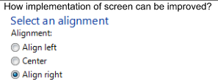
Завдання №18
20
В даному випадку використано дві мітки “Select an alignment” та “Alignment:” та три радіокнопки для вибору вирівнювання.
Мітка із текстом “Alignment:” є зайвою, оскільки мітка “Select an alignment” вже вказує на призначення групи радіокнопок.

Slide 21

Завдання №19
21
В даному випадку представлені три радіокнопки для вибору найкращого способу розміщення елементів на екрані.
Але дане представлення GUI можна вдосконалити, об’єднавши радіокнопки в одну логічну область “Choose best way of the controls’ location on the screen” для кращого сприйняття, та розмістивши їх не в один ряд, а один під одним вертикальною групою. Таким чином вони всі будуть в області обзору користувача, що стане більш зручним для нього.

Slide 22
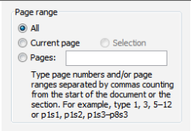
Завдання №20
22
В таких випадках текстове поле слід відключати до того моменту, поки відповідна йому радіо кнопка не буде обрана. Текстове поле варто залишати активним лише тоді, коли текст, який в нього введуть впливатиме на щось.

Slide 23



Завдання №21
23
Список (англ. list box) — це елемент графічного інтерфейсу користувача, що дозволяє вибирати один або декілька пунктів із статичного багаторядкового списку. Користувач вибирає пункт натиснувши на ньому. Інколи, коли необхідно вибрати декілька пунктів, використовують комбінації з використанням клавіш Shift або Control.
Випадни́й список (англ. drop-down list) — елемент керування графічного інтерфейсу користувача, який дозволяє вибрати одне значення зі списку. Коли випадний список активовано, він відображає (з нього випадає) список значень, з яких користувач може вибрати одне. Коли користувач вибирає нове значення, елемент керування повертається в пасивний стан і відображає вибране значення. Його часто використовують в дизайні графічних інтерфейсів, включно з веб-дизайном.
Комбінований список або Поле зі списком (англ. combo box) — компонент графічного інтерфейсу користувача, що поєднує в собі текстове поле та випадний список. Компонент дозволяє або ввести необхідне значення у полі, або вибрати його із випадного списку.

Slide 24
Завдання №22
24
Необхідно вибрати з номерів від 1 до 31(дні місяця) у випадному списку число 5. Для того, щоб це зробити потрібно натиснути на кнопку розгортання списку, прогортати його (якщо необхідно), щоб знайти число 5 і натиснути на нього лівою кнопкою мишки. Деякі реалізації випадного списку дозволяють обирати елементи вводом, тоді достатньо буде ввести цифру 5.

Slide 25
Завдання №23
25
Дано випадний список з номерами від 1 до 31(дні місяця). Необхідно змінити вибір між значеннями 3, 30 та 31.
В Drop-Down списку між цими елементами можна перемикатися або вказаними на попередньому слайді методами або натисканням на стрілочки. Стрілочка «вниз» обиратиме наступний до поточного елемент, а стрілочка «вверх» - попередній.

Slide 26
Висновки:
26
На даній роботі мною було здобуто та засвоєно певні навички в сфері побудови графічного інтерфейсу користувача(GUI) на основі виконання переліку завдань, які полягали у виявленні та виправленні основних помилок, що часто виникають на етапі створення графічного інтерфейсу програмного забезпечення чи веб-ресурсів, а також відповідей на певні питання.

Slide 27
Дякую всім за увагу! Сподіваюсь ви дізнались щось нове!
27

